Slide 1
O Poder da Inovação
Marcelo Tambascia
Corporate Lab Head – 3M do Brasil

Slide 2
3M,
uma das empresas
mais inovadoras do Brasil

Slide 3
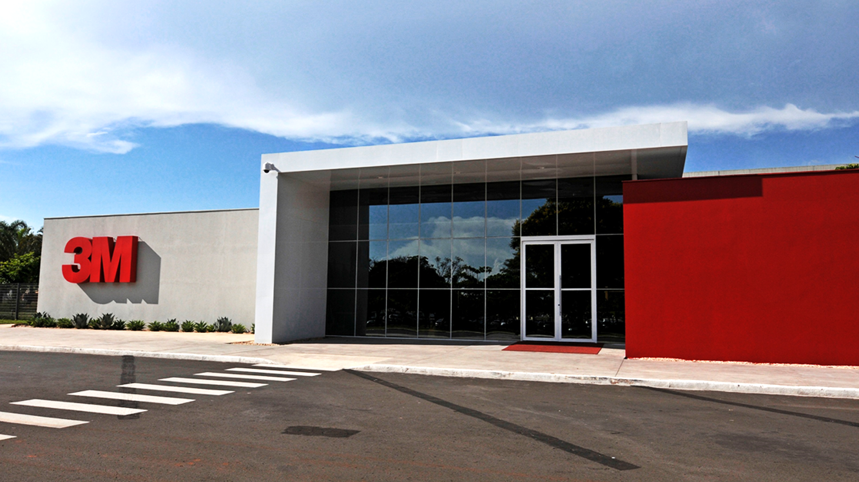
3M
Global e Brasil
Desde 1902, nos EUA
Subsidiárias em 73 países
89.000 colaboradores
Faturamento Líquido Global 2014 US$ 32 B
Desde 1946, no Brasil
4.200 colaboradores diretos em 7 fábricas
Faturamento Bruto 2014 R$ 3,2 B
70+% das Vendas manufaturada localmente

Slide 4
Inovando em muitos mercados
Indústria
Saúde
Consumo
Eletrônicos & Energia
Segurança e Gráficos
Notes:
3M Innovation Story - 2009 - RS Finocchiaro
4

Slide 5
A 3M é uma companhia inovadora que torna o progresso possível
Cria produtos e soluções que permitem o sucesso dos clientes e melhoram a vida das pessoas ao redor do mundo
Colabora, com abordagem sólida, para resolver os problemas mais difíceis das indústrias e dos mercados:
Realiza desenvolvimentos constantes baseados nas ideias das pessoas
Descobre novas conexões entre os mercados aparentemente não relacionados e as mais de 40 plataformas tecnológicas
Mantém cultura de curiosidade intelectual e criatividade que ultrapassa limites

Slide 6
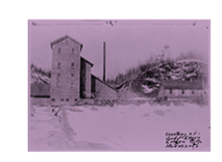
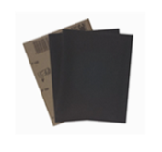
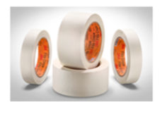
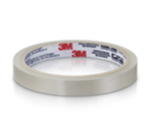
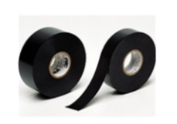
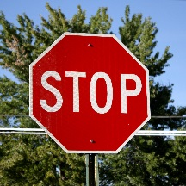
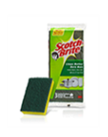
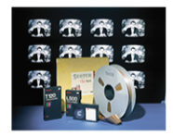
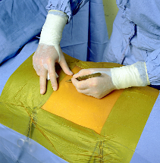
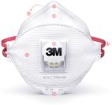
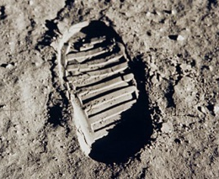
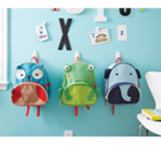
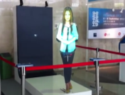
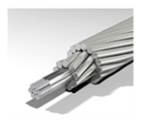
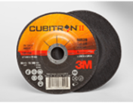
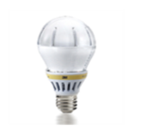
Mais de um Século de Inovação
1902
1910
1921
1925
1927
1939
1945
Minessota Mining & Manufacturing
Lixas
Lixa dágua
Fita crepe
Durex
Placa Refletiva Scotchlite
Fita isolante de vinil Scotch
1966
1964
1960
1959
1954
1948
1947
Películas para Vidros
Resina para restauração de dentes
Fita cirúrgica Micropore
Esponja Scotch-Brite
Fita Magnética para Videotape
Campos Cirúrgicos
Fita Magnética Scotch para Áudio
1967
1969
1980
1997
2000
2005
2010
2012
Respirador descartável
Fluorel
Post-it
Command
Vikuiti
ACCR cabo de energia
Abrasivo Cubitron
3M LED

Slide 7
Inovação é transformar
conhecimento em dinheiro
Necessidade
Ideia em Realidade
Resultado
Notes:
O pessoal não gostou da montagem com postíts. Pareceu antigo. Melhor esquecermos da fórmula e nos concentrarmos na frase de transformar conhecimento em dinheiro... E criar uma imagem que represente isso. A Ideia de criar algo que gera VALOR. O Marcos sugeriu usarmos a abordagem e imagens que adotamos no site 3M inovação para ilustrar este mesmo conceito... As sequências que ilustram o case do rolo adesivo... Um desenho inicial (pode ser o desenho de um gato com os pelinhos soltos grudando numa roupa... Depois entra o desenho do Produto em si... E no final, ele sendo usado por alguém... Veja a inspiração no site com o esquema dos desenhos...
http://3minovacao.com.br/salas/comece-a-inovar/o-que-e-inovacao

Slide 8
Trabalhando juntos para chegar mais longe
Inovar com foco em ajudar nossos clientes a enfrentar os desafios e permitir o progresso em um mundo de rápidas mudanças
As inovações 3M nascem da contribuição de muitas pessoas, trabalhando juntas para dividir e reformular ideias, de maneira a criar mais, juntos
Intercâmbio sem fronteiras e expansão de ideias entre:
90.000 funcionários
75 países, incluindo presença em mercados em desenvolvimento
46 plataformas tecnológicas
Liderança em 5 grupos de negócios
Motor de P&D com constante priorização e investimento
A parceria entre os clientes e a 3M produz cases de sucesso tangíveis

Slide 9
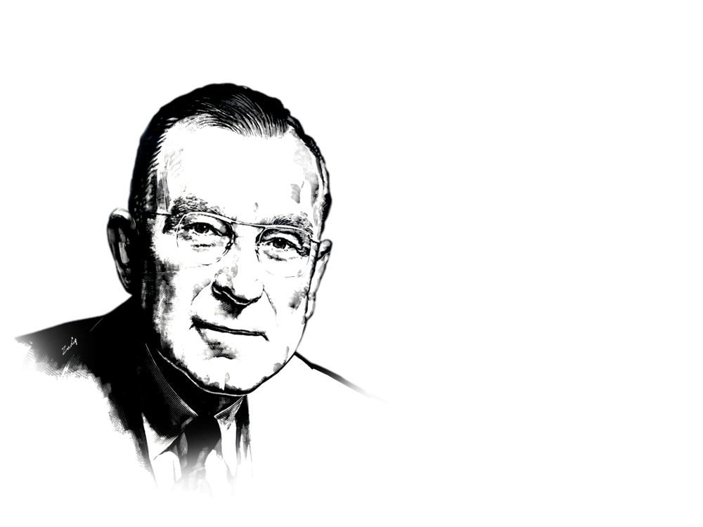
Liderança que inova
Princípios de William L. McKnight - 1948
Princípios de William L. McKnight - 1948
Princípios de William L. McKnight - 1948
“A gerência que é destrutivamente crítica frente a erros cometidos, mata a iniciativa. E, é essencial ter pessoas com iniciativa se quisermos continuar a crescer”
“Contrate bons funcionários e deixe-os em paz”
“À medida que nossos negócios crescem, torna-se necessário delegar responsabilidades e encorajar todos a exercer suas iniciativas. Isso exige uma tolerância considerável”.
“Erros serão cometidos. Porém, se uma pessoa está essencialmente certa, os erros que ela ou ele cometerem não serão tão graves quanto os erros que a gerência cometer se disser àqueles a quem a autoridade foi delegada como fazer os seus trabalhos”
Notes:
Aqui falamos que o principal ingrediente de uma empresa inovadora é sua liderança... E citamos a filosofia do mckNight que moldou nosso DNA, nosso ambiente de liberdade, de cooperação, de estímulo ao empreendedorismo...
9

Slide 10
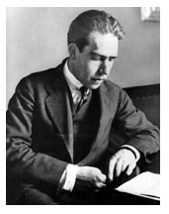
“Prediction is very difficult, especially about the future”
Sua cultura de Inovação
Físico Dinamarquês, Nobel de Física em Modelagem Atômica e Física Quântica em 1922
Niels Bohr 1885 - 1962
Notes:
10

Slide 11
Para ser uma Empresa Inovadora,
é preciso construir um Sistema
Pessoas
Liderança & Cultura
Visão & Estratégia
Tecnologias
Propriedade intelectual
Market & Customer Insights
Processos e Métricas

Slide 12
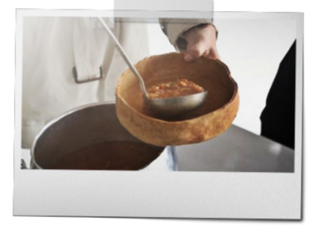
Sustentabilidade Inovação Social
Notes:
Tirar a imagem das mesas de Bambu... Apenas precisamos acrescentar o nosso logo do 3M Instituto de Inovação Social no lugar. NO resto, perfeito.

Slide 13
Livro de Inovação
Parceria com Editora Saraiva
2ª Edição: +8000 livros
Cases da Petrobrás, IBM, Natura,Google, GE, Fiat, Unicamp e Grupo Pão de Açúcar
Doação da Receita de Direito Autoral para Junior Achievement
Notes:
OK

